Slide 1
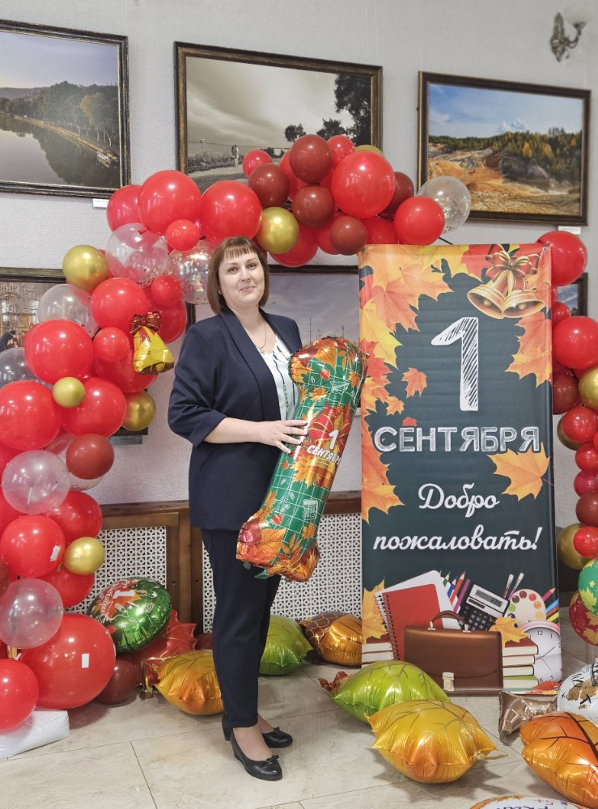
Учитель начальных классов МАОУ СОШ № 5 г. Ишима Подгорбунских Наталья Александровна

Slide 2
Общие сведения об учителе
Образование: высшее
Челябинский государственный педагогический университет, 2008г.
специальность: педагог-психолог
Мишкинское педагогическое училище, 2003г. специальность: учитель начальных классов
Высшая квалификационная категория
Дата аттестации: 2020год
Стаж работы: 21год

Slide 3
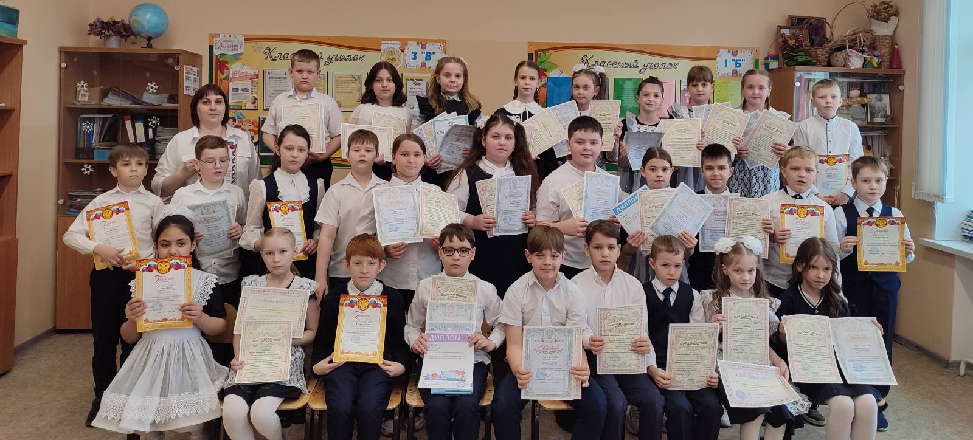
Моё педагогическое кредо:
Чтобы учить других, нужно учиться самому,
Чтобы воспитывать других, нужно начинать с себя,
Чтобы развивать других, нужно самому постоянно развиваться!

Slide 4
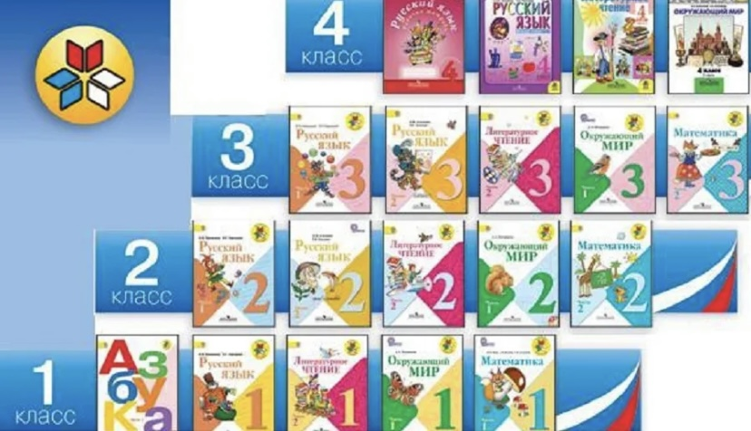
УМК «Школа России»

Slide 5
Прохождение курсов повышения квалификации
Использование ресурсов интернета, книг, методических пособий
Посещение уроков коллег
Участие в семинарах, панорамах открытых уроков, круглых столах…
РАБОТА ПО САМООБРАЗОВАНИЮ
Подготовка учащихся к детским конкурсам, работа над проектами

Slide 6
Система повышения квалификации
2022 г., ГАОУ ТО ДПО «ТОГИРРО» - «Реализация требований обновленных ФГОС начального общего образования в работе учителя»;
2022 г., ГАОУ ТО ДПО «ТОГИРРО» - «Особенности реализации адаптированных основных образовательных программ для обучающихся с ОВЗ»
2020 г. АНО ДПО «ТрансСафети» - «Профилактика буллинга в подростковой среде»; «Профилактика аутоагрессивного поведения несовершеннолетних»

Slide 7
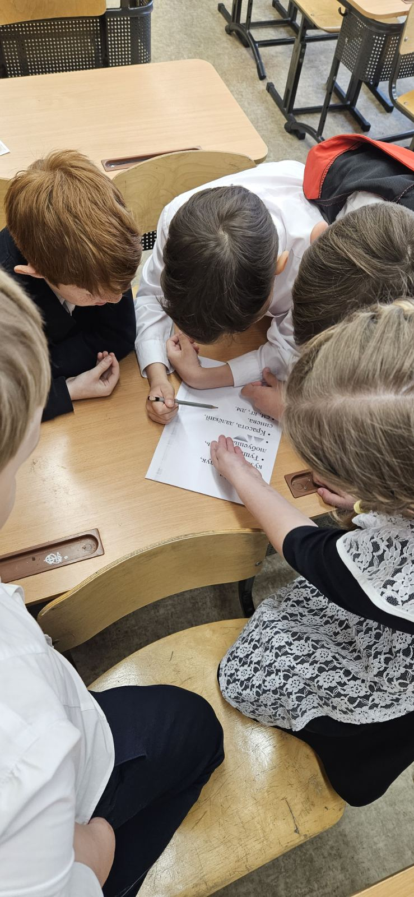
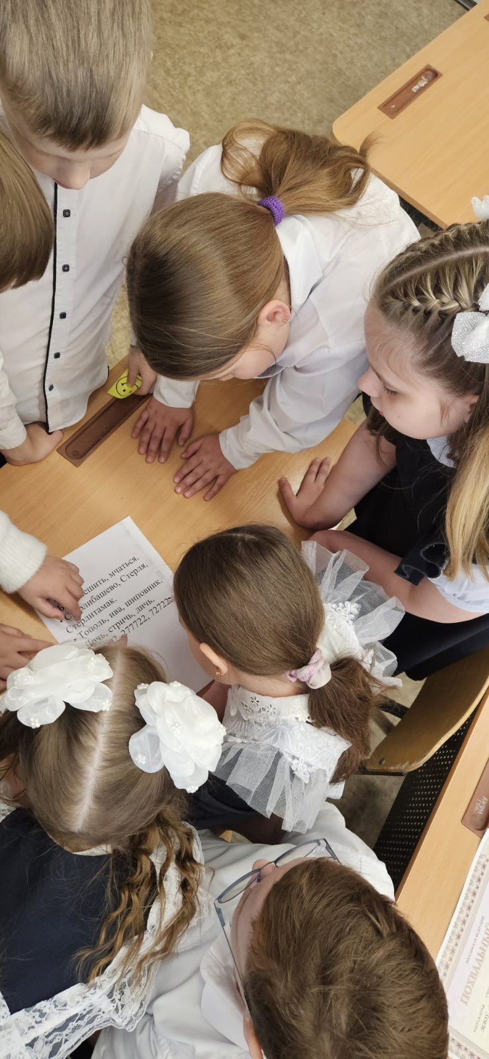
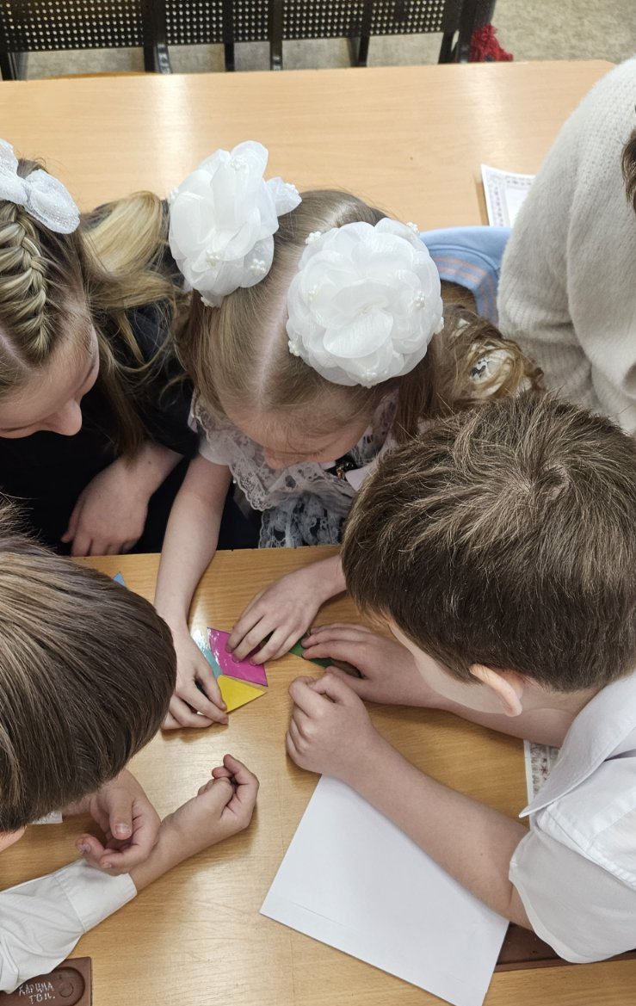
Моя профессиональная позиция
Стараюсь в своей работе научить детей быть любознательными, не бояться ошибаться, уметь самостоятельно находить ответы на свои вопросы , быть ответственными за свои поступки, полученные знания применять в жизни.

Slide 8
Технология педагогических мастерских
Проблемное
обучение
Педагогические
технологии
Игровая
Критическое
мышление
ИКТ
Здоровьесберегающая
Проектная

Slide 9
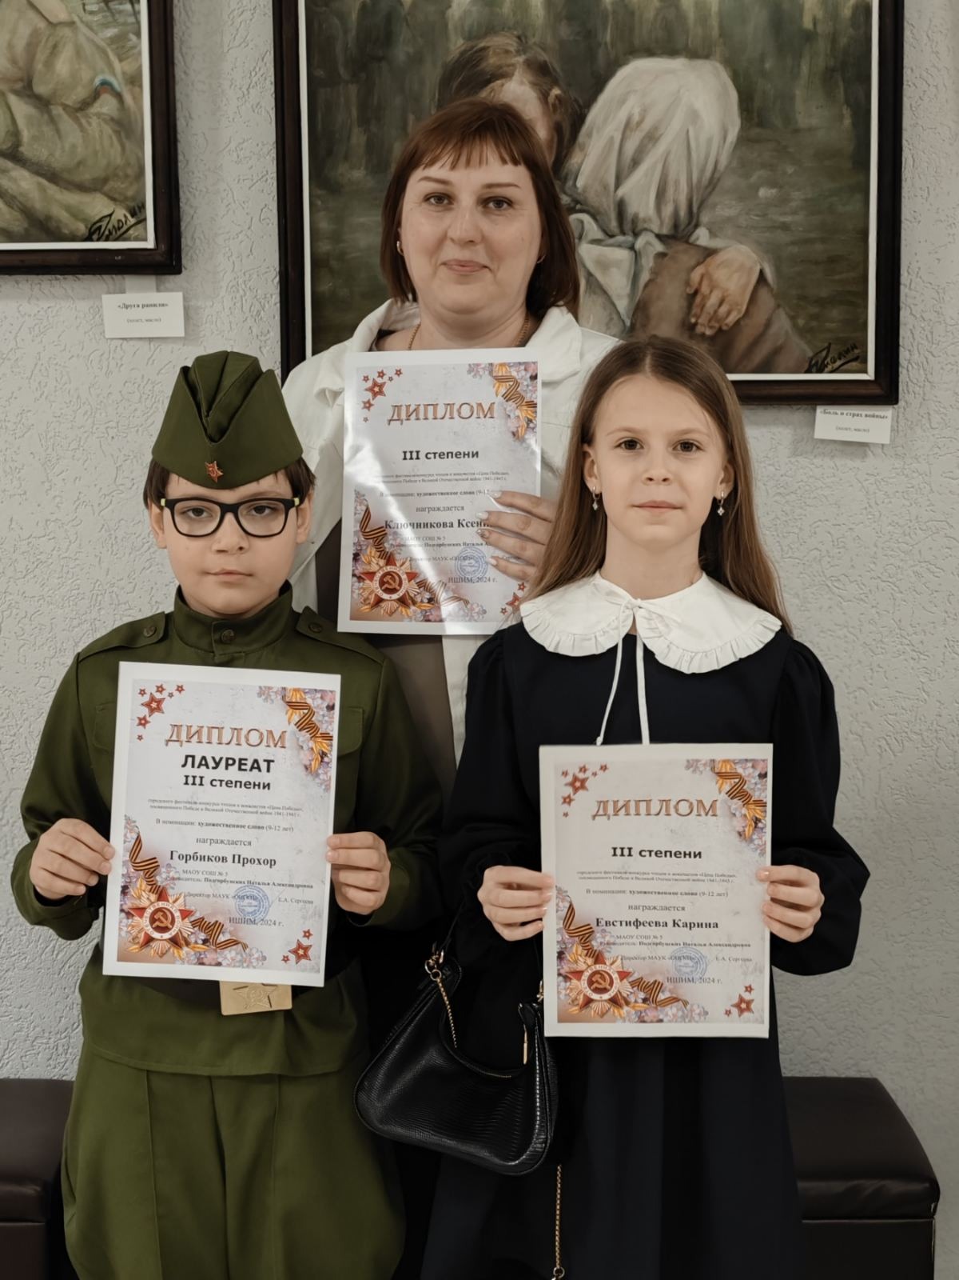
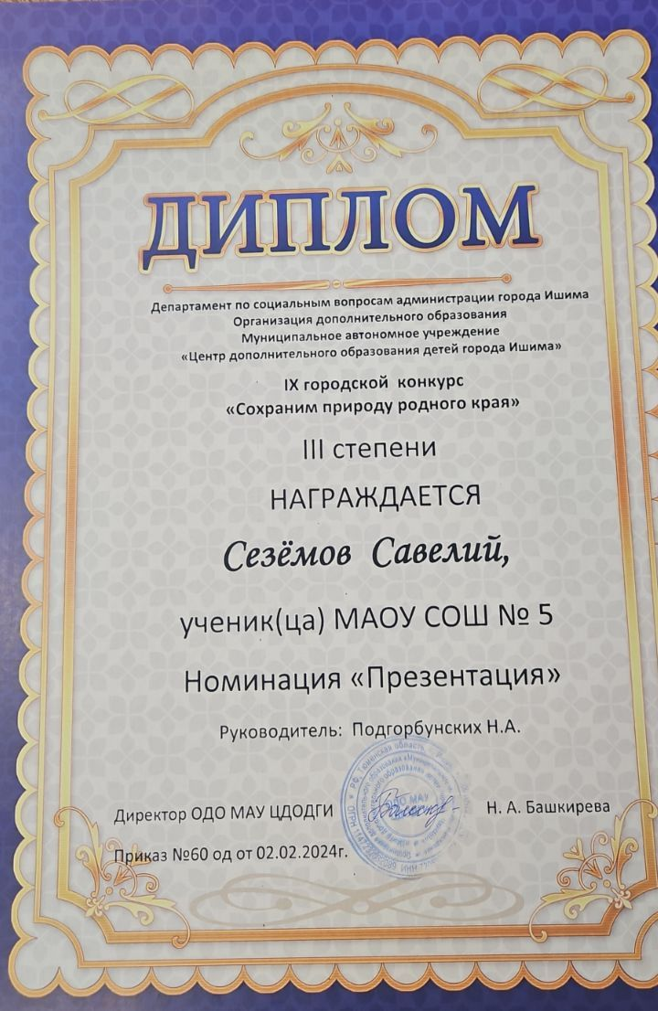
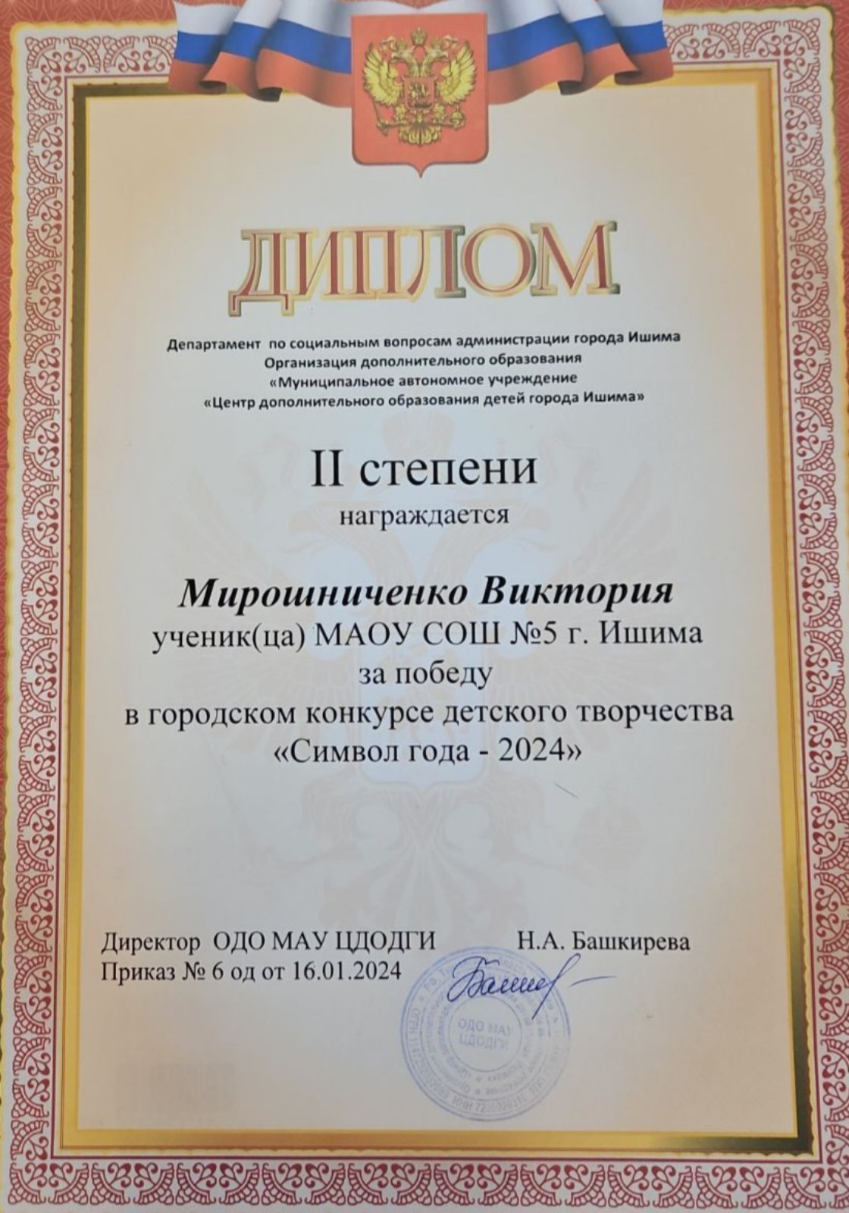
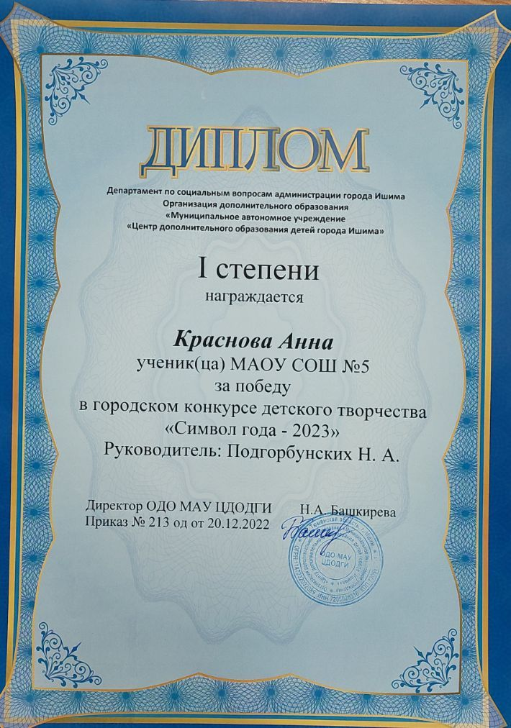
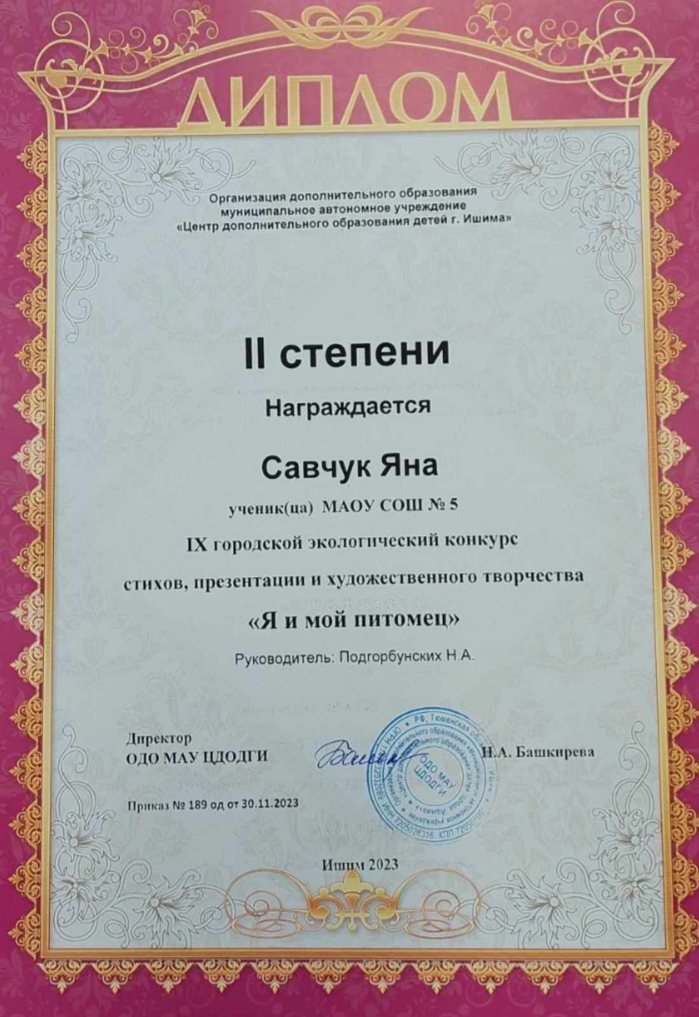
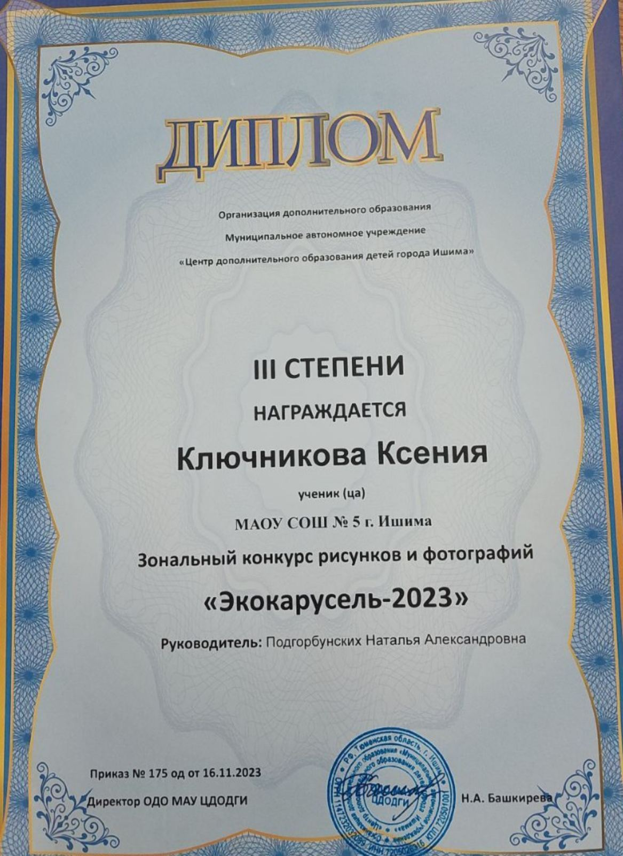
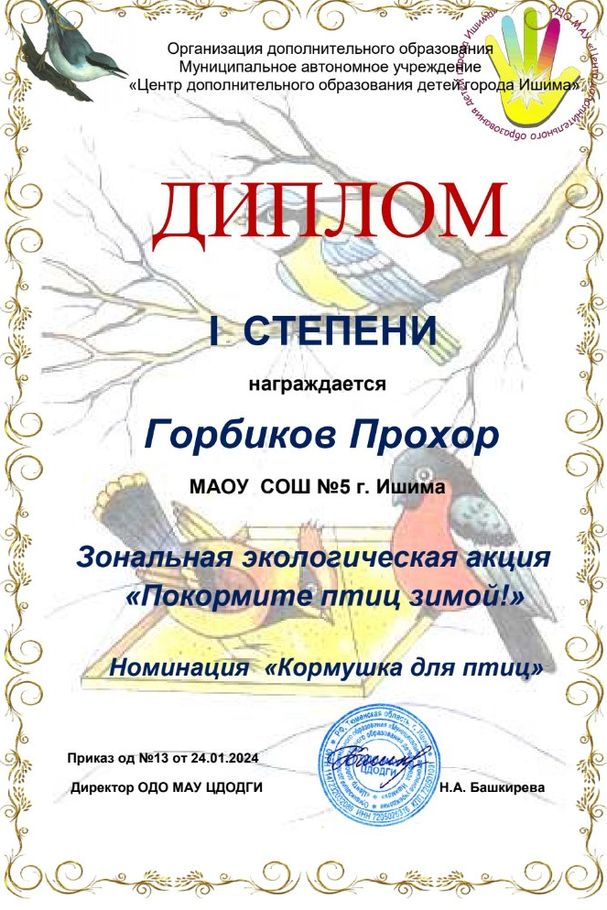
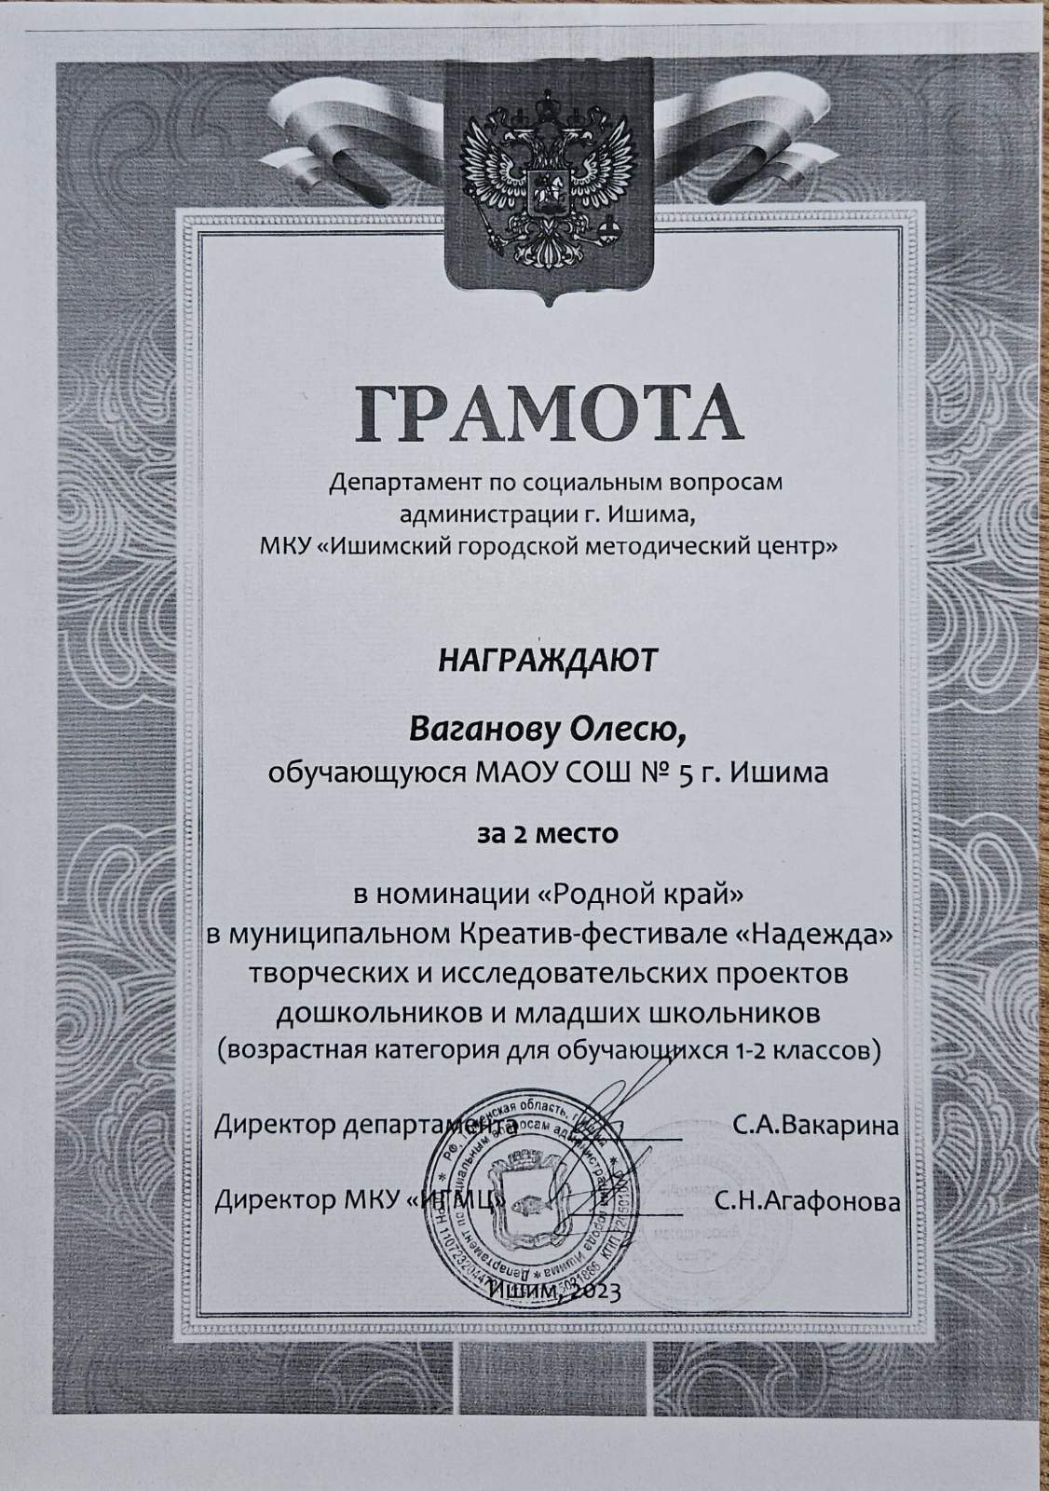
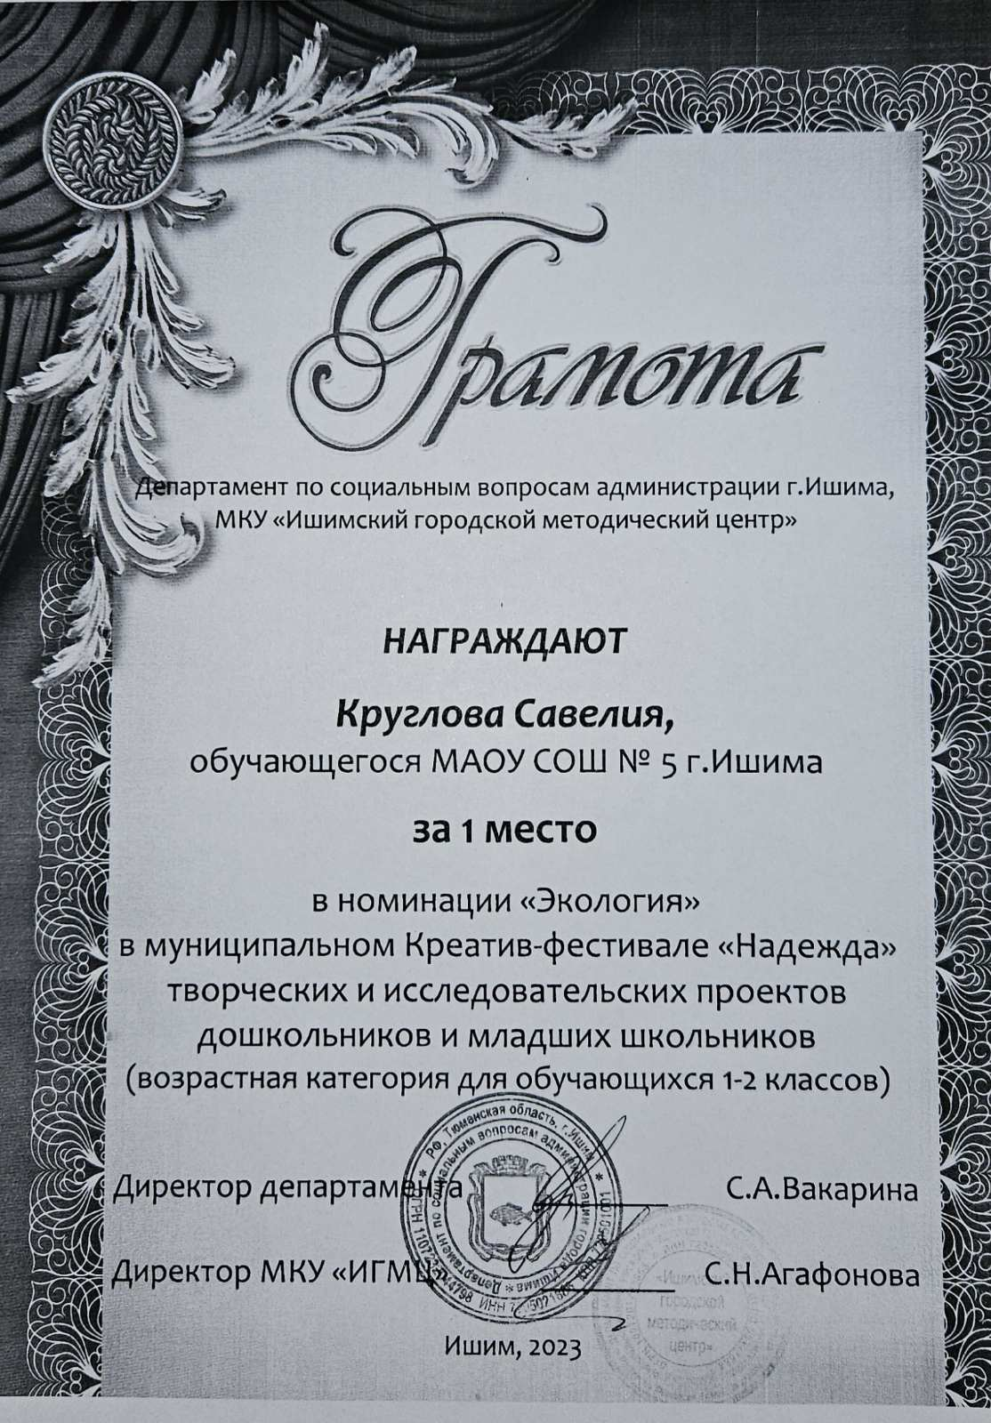
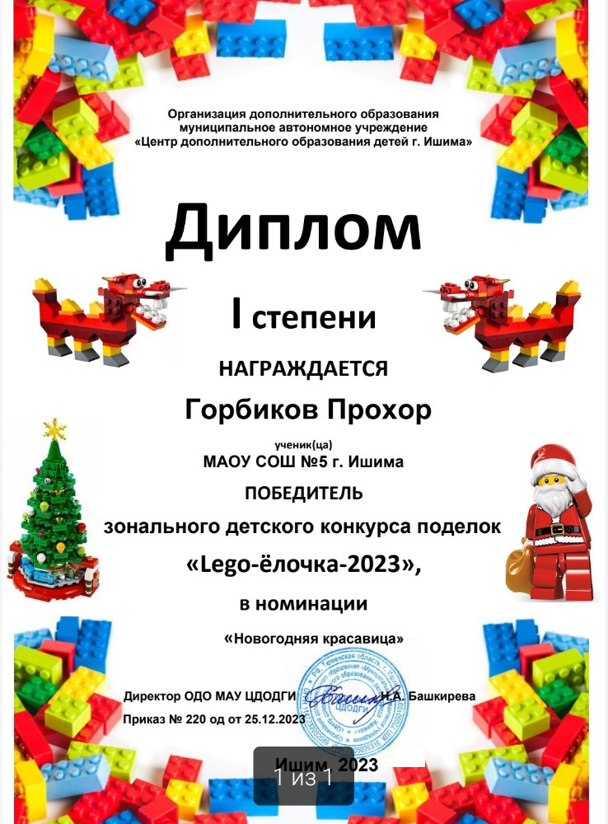
Наши достижения

Slide 10
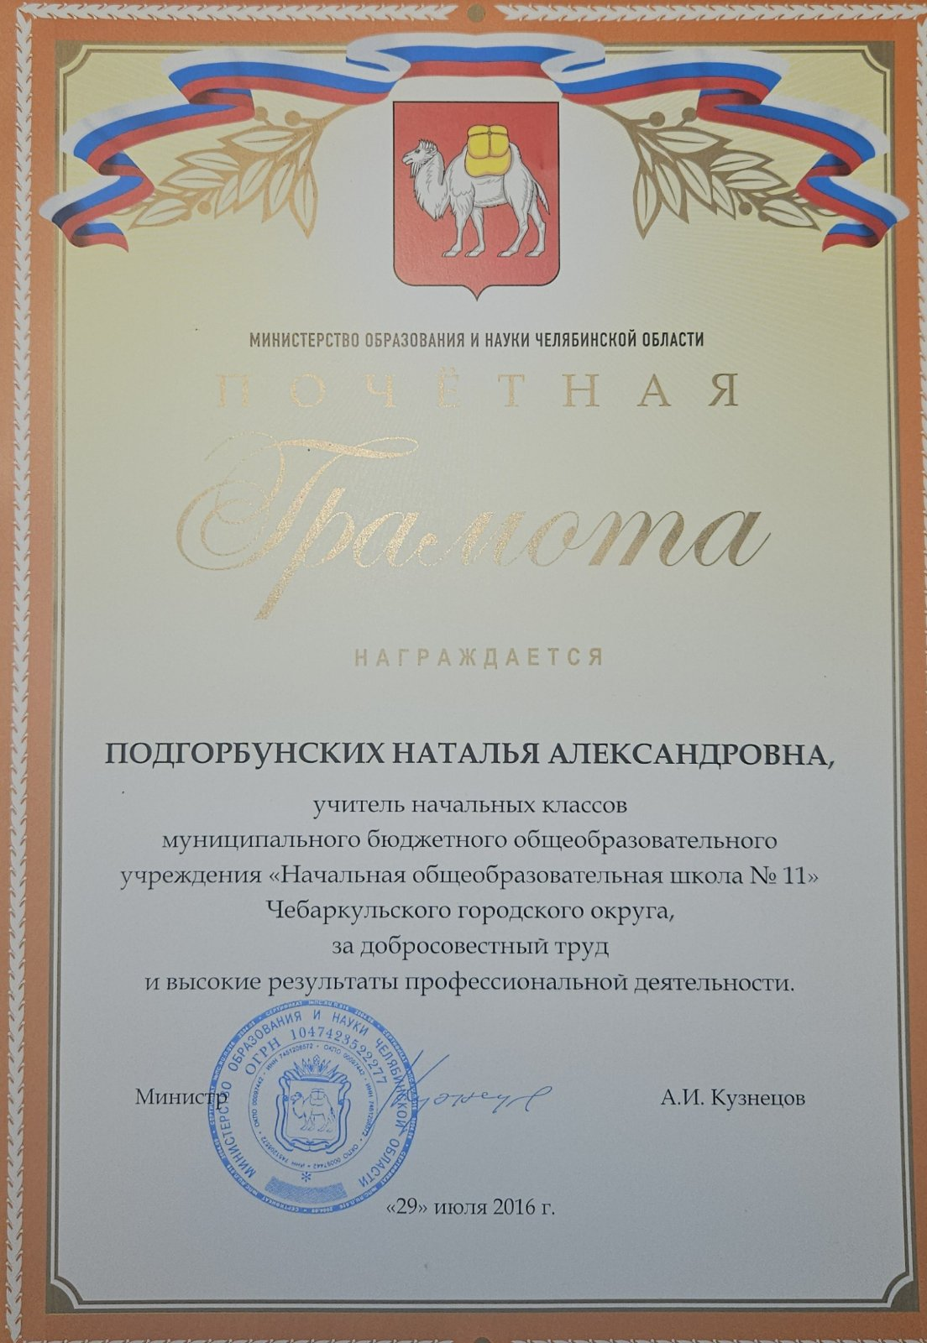
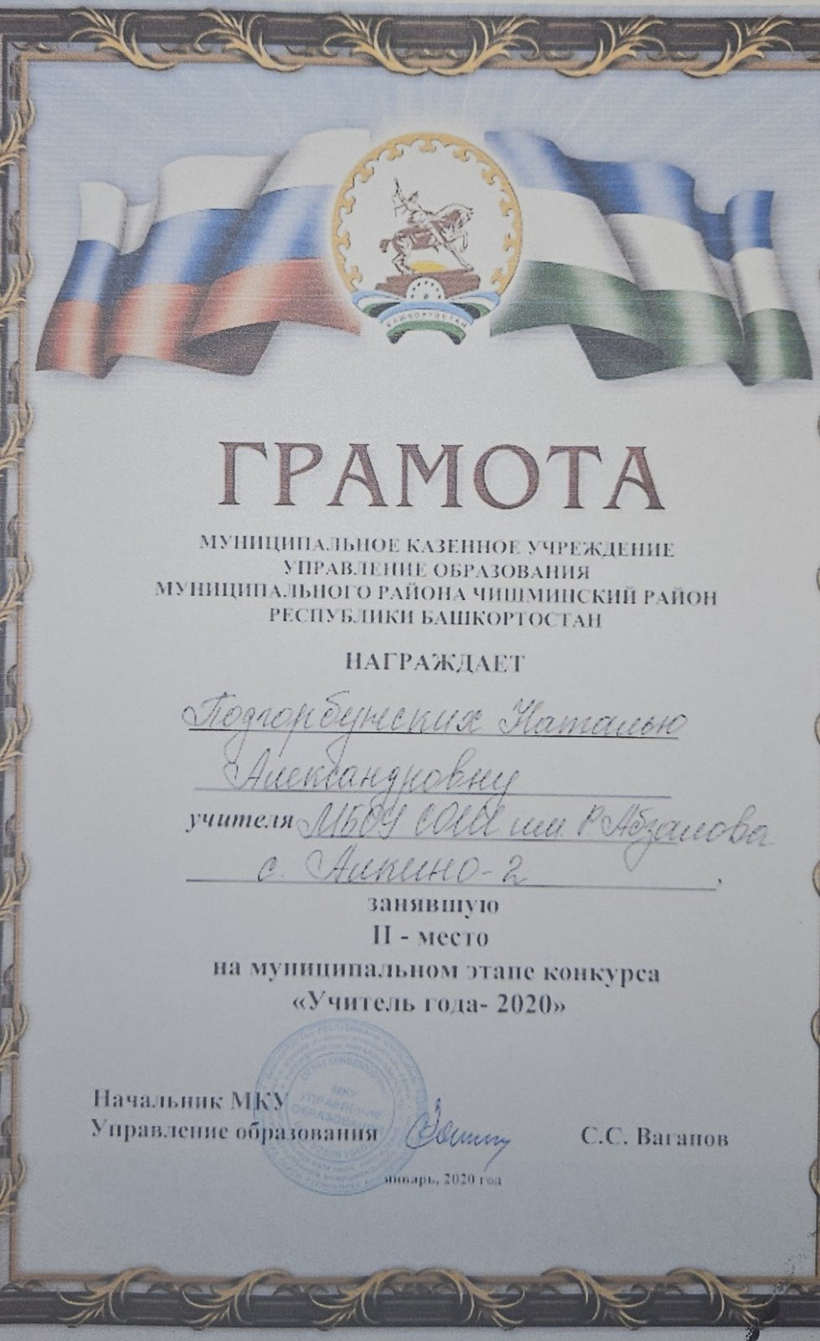
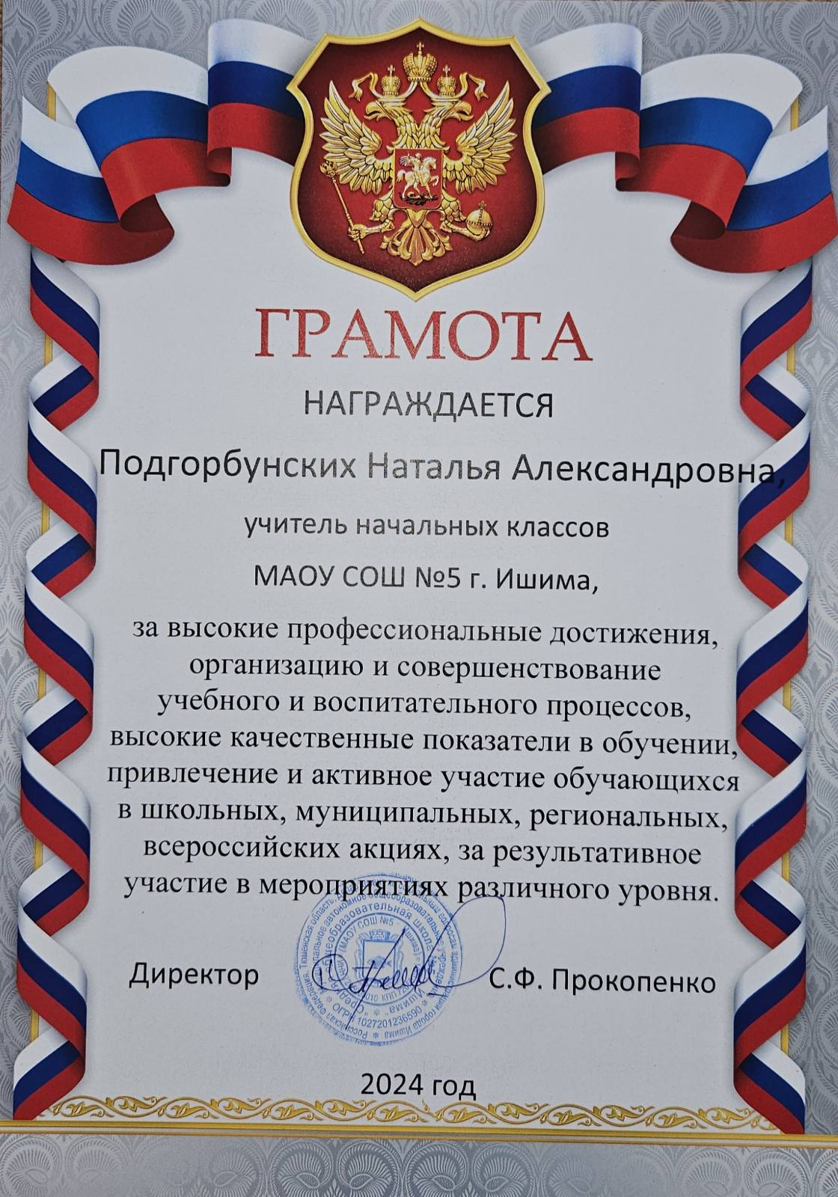
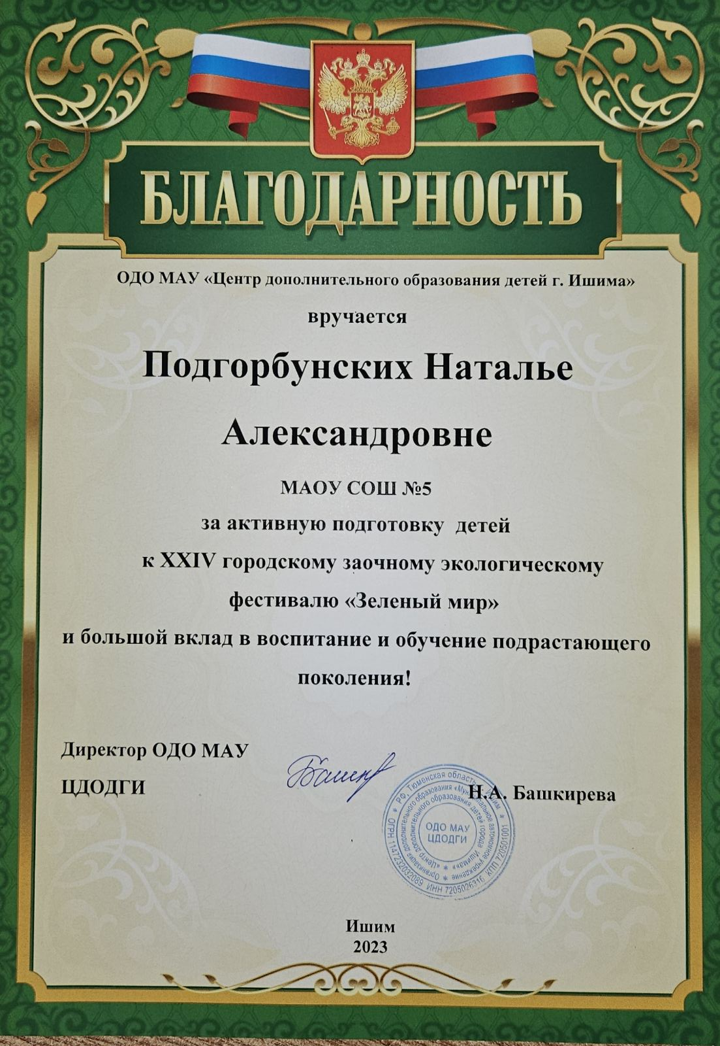
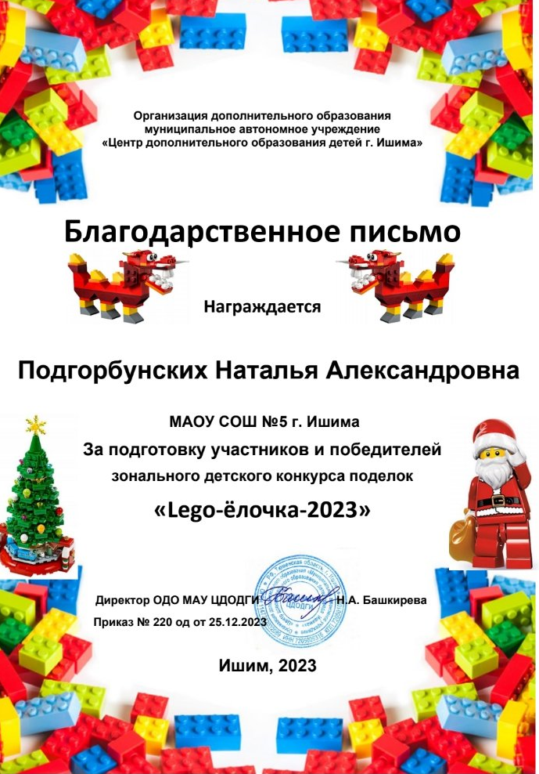

Slide 11
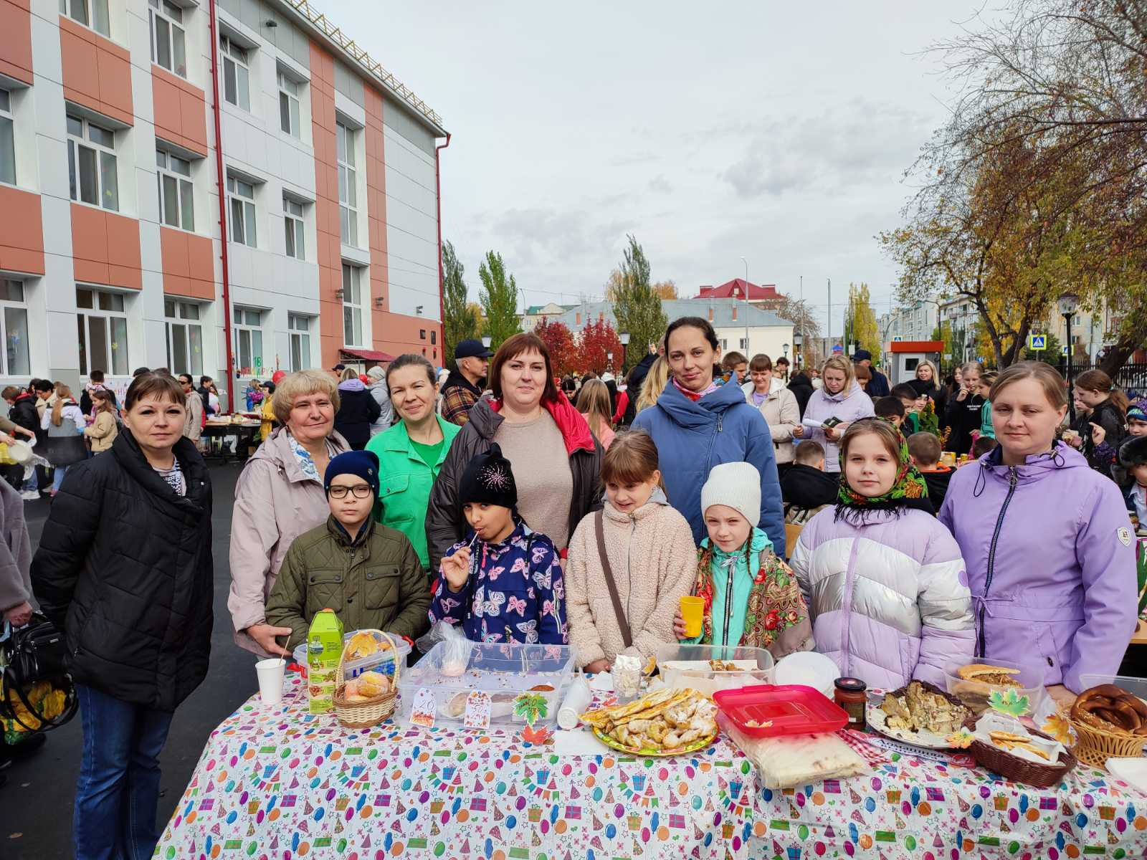
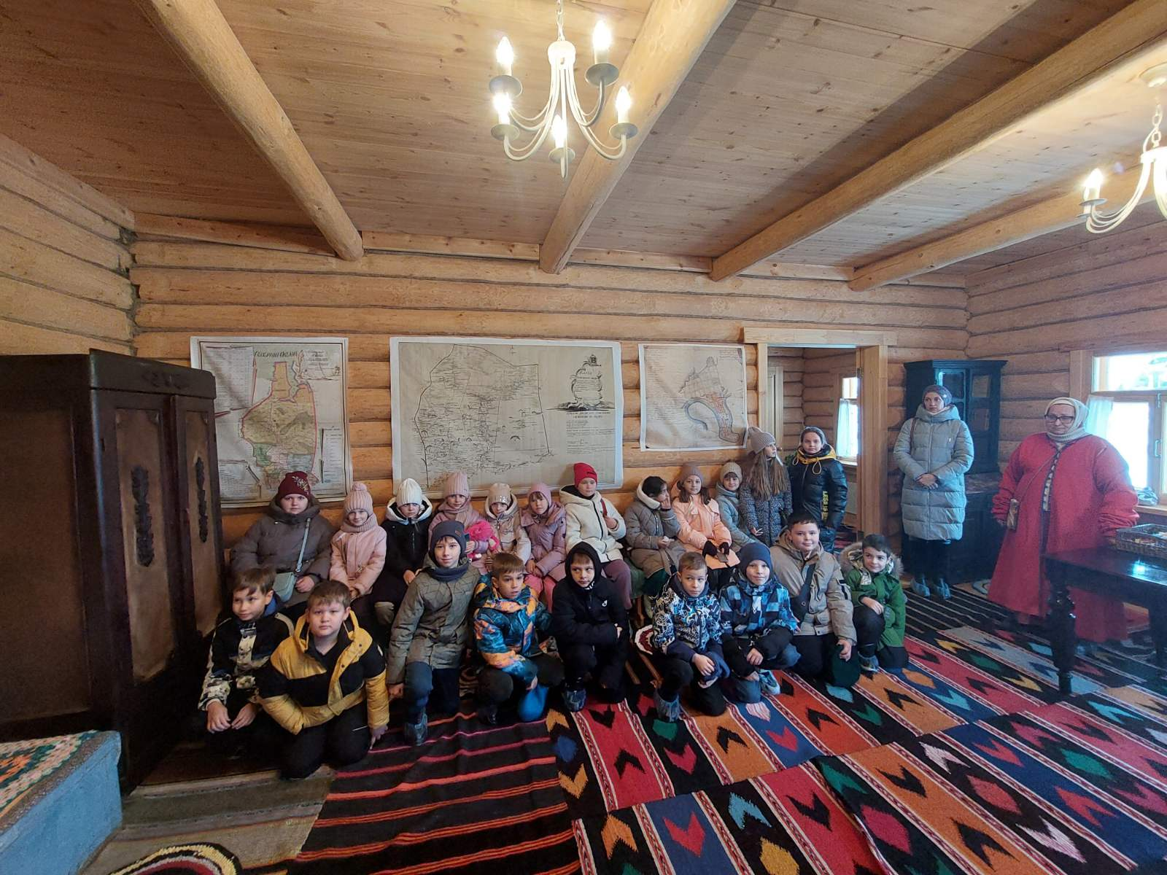
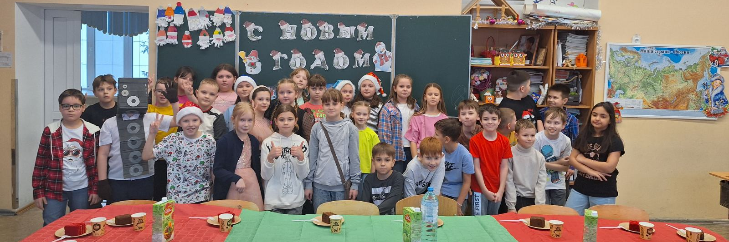
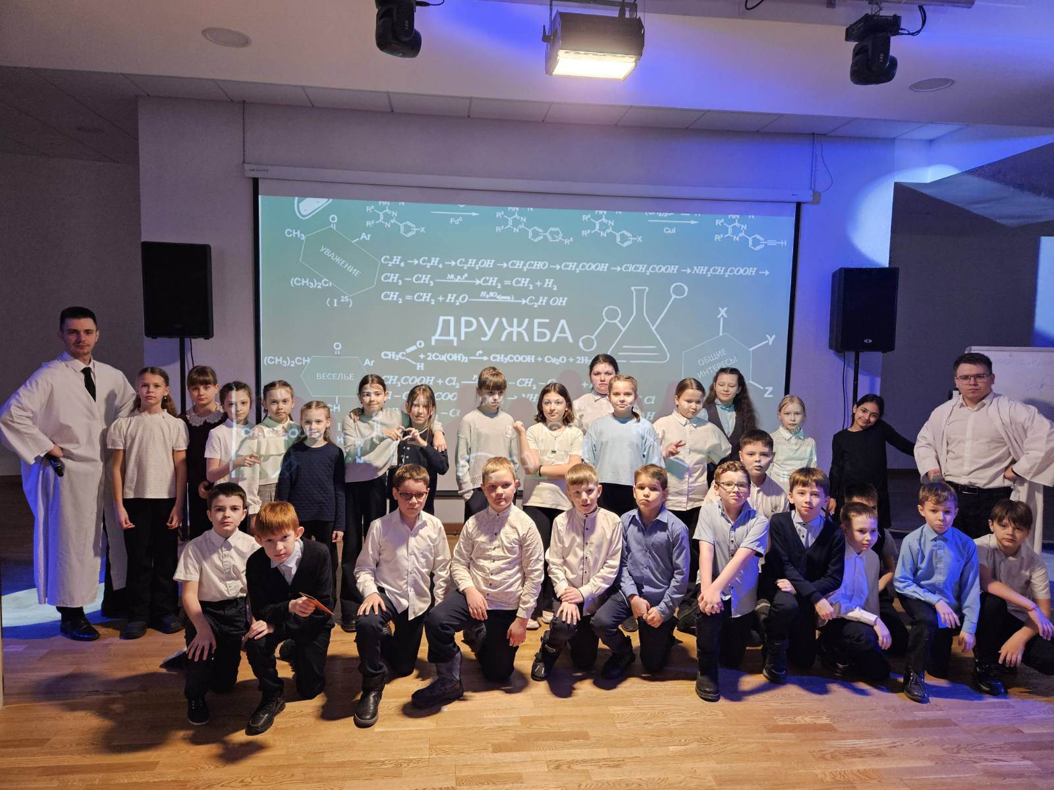
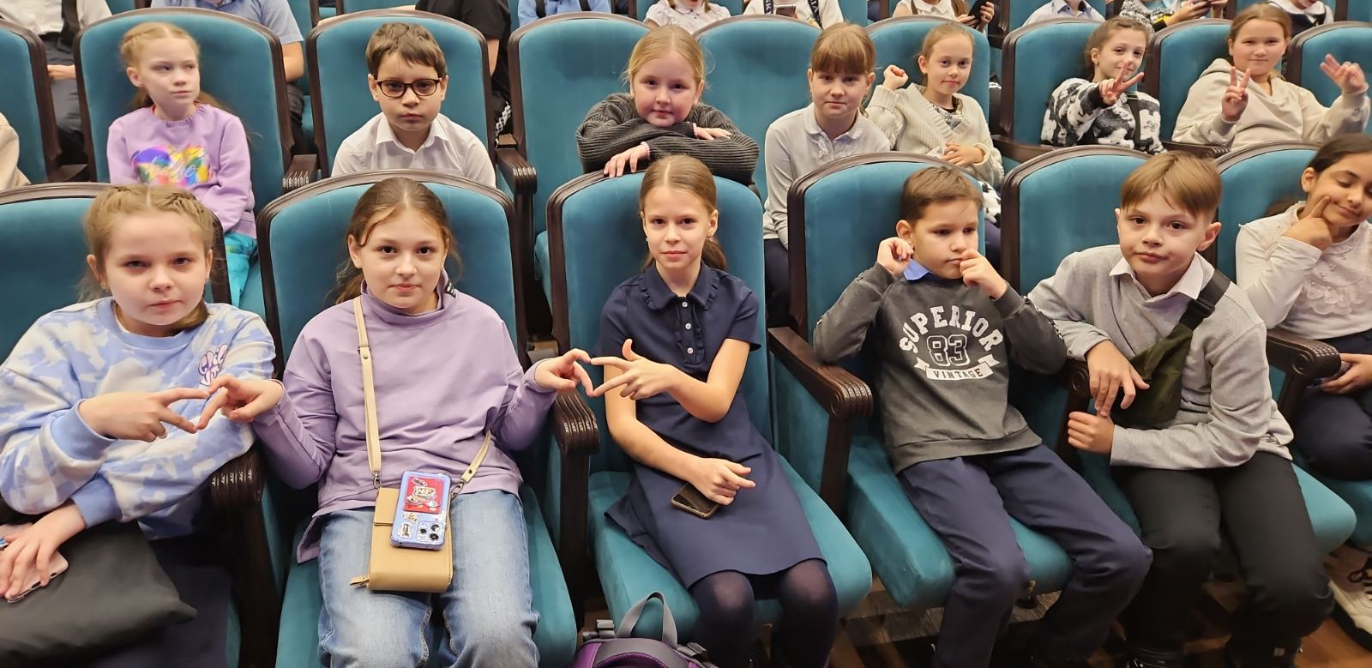
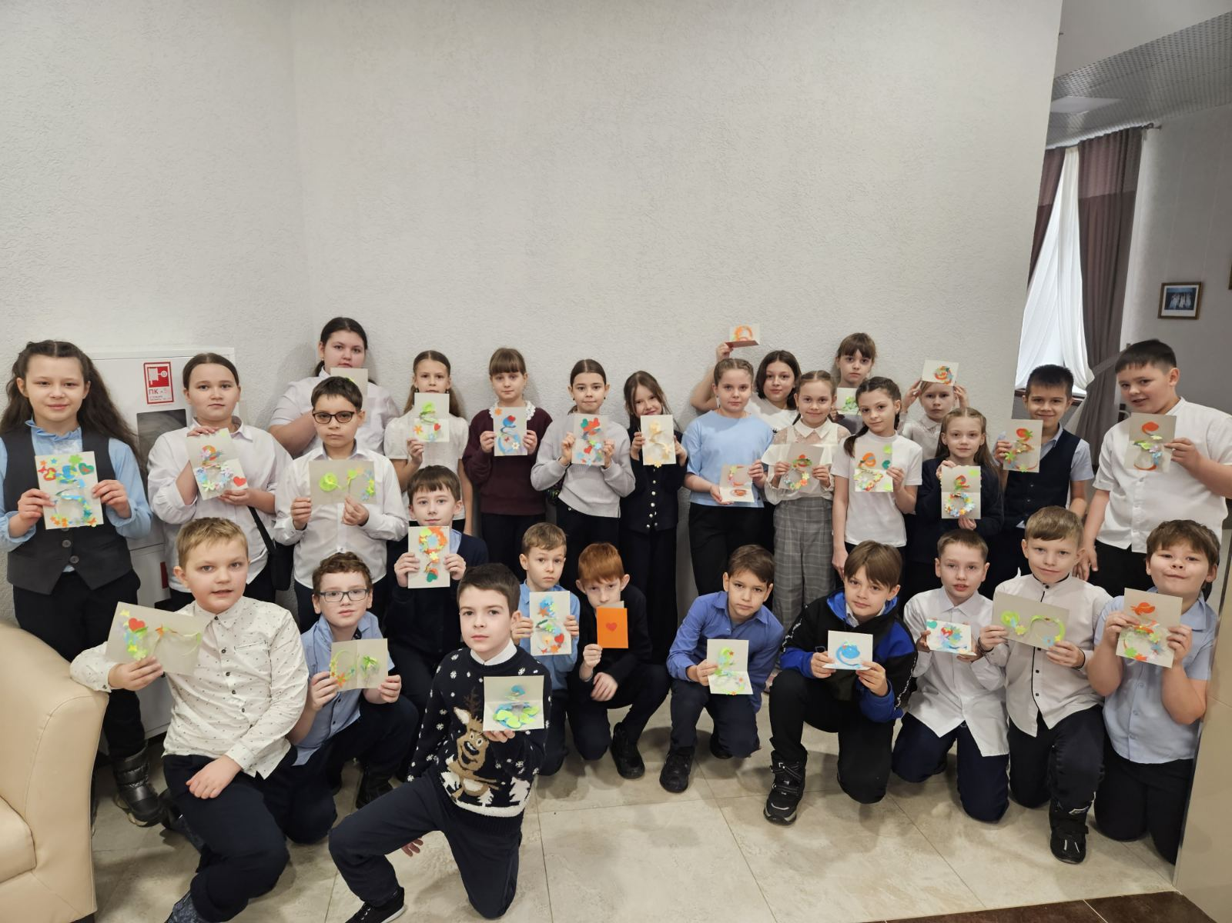
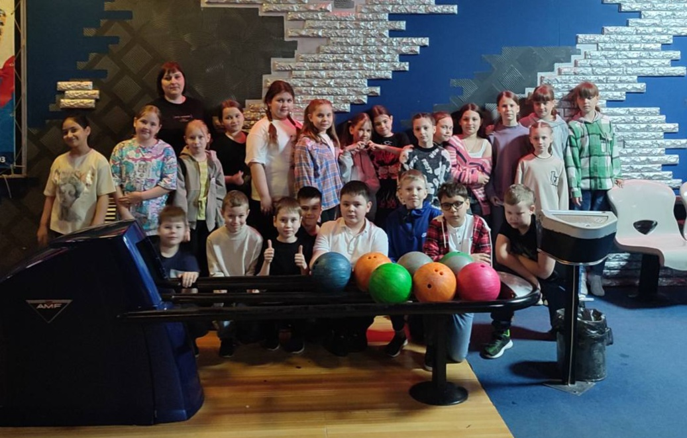
Внеурочная занятость

Slide 12
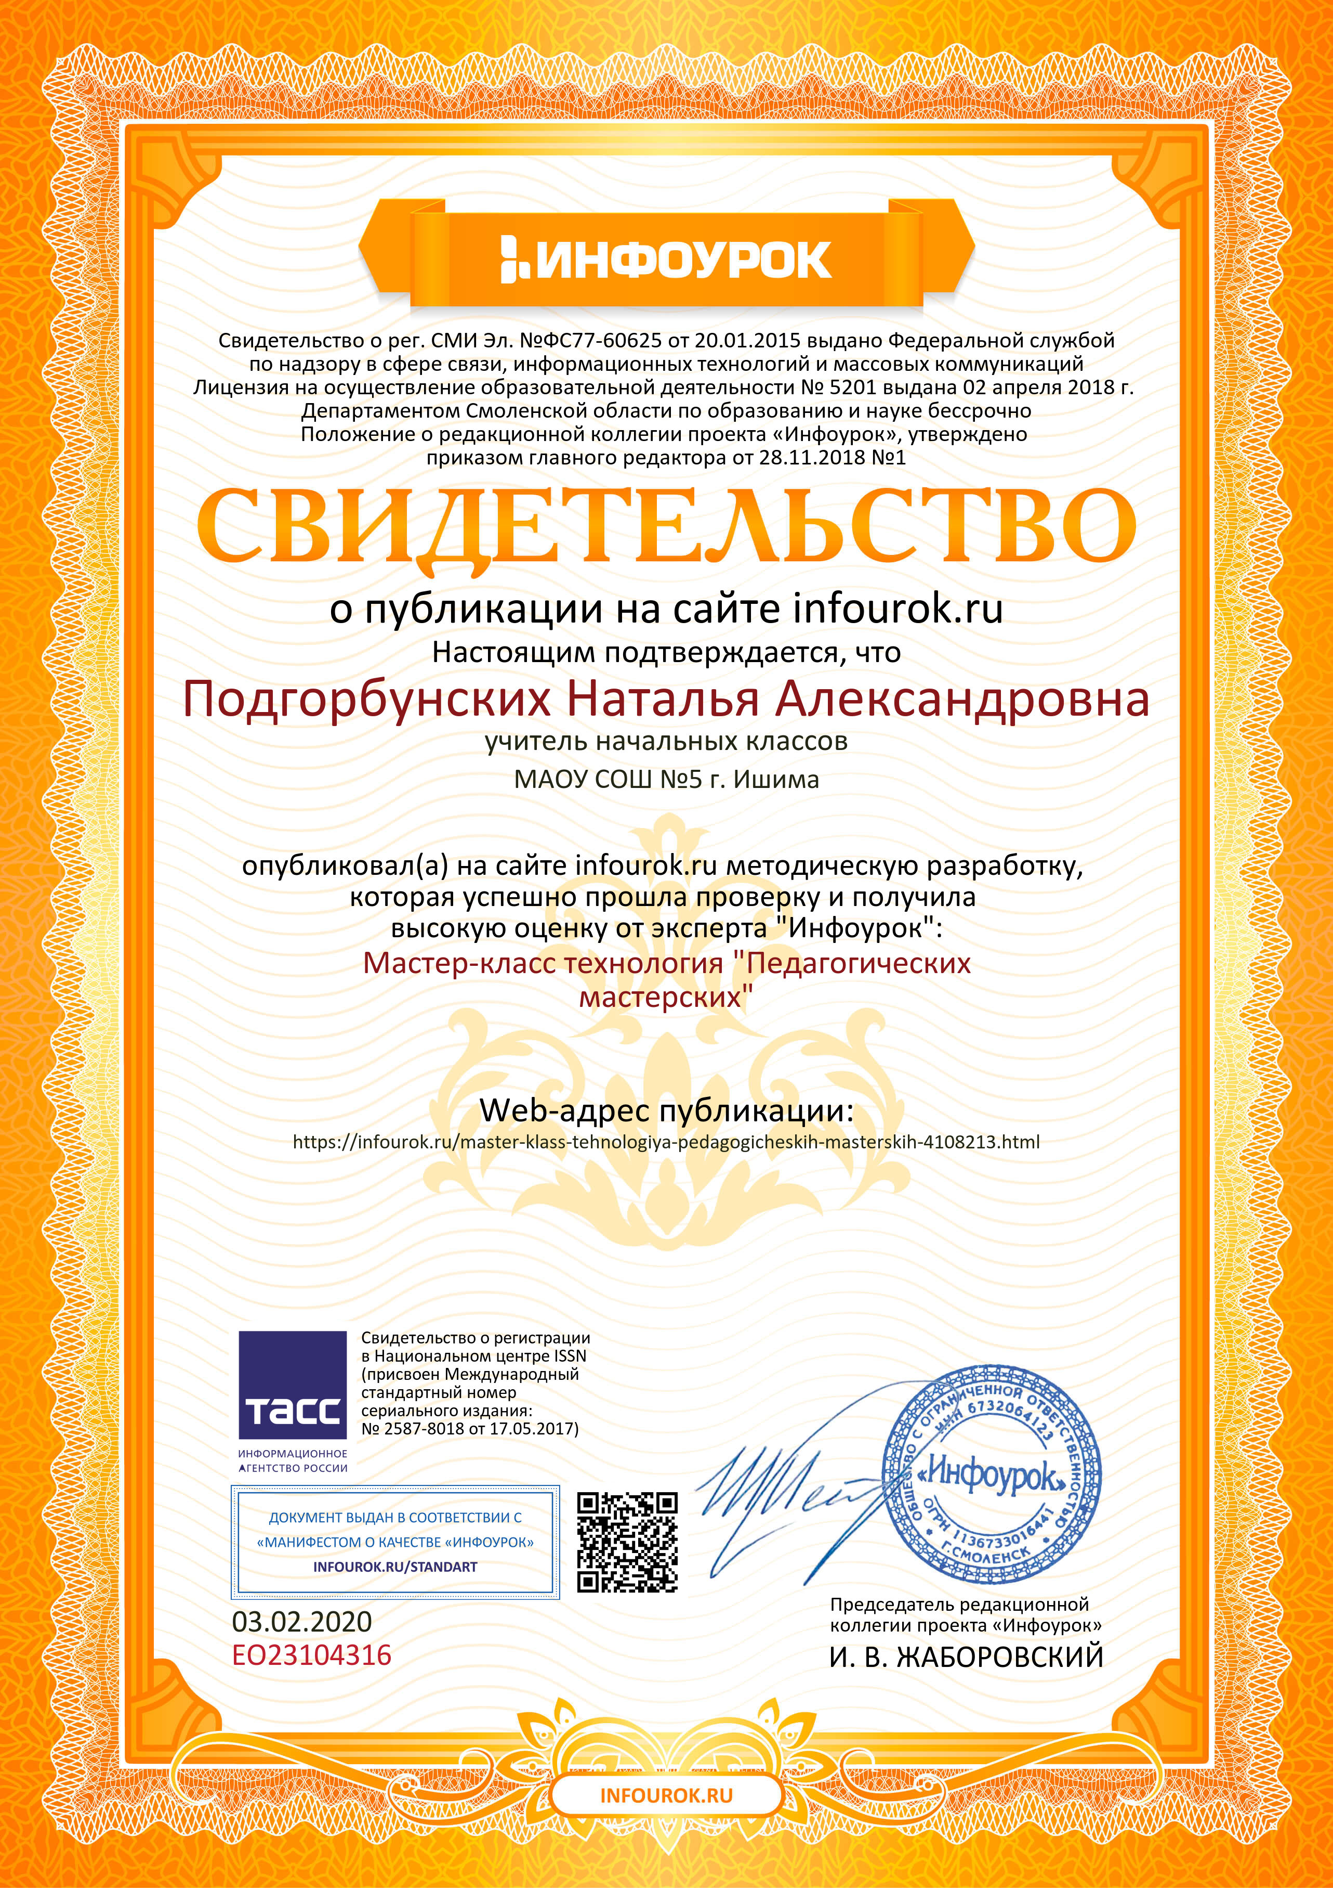
Мой сайт в социальной сети работников образования infourok
https://infourok.ru/user/podgorbunskih-natalya-aleksandrovna1

Slide 13
Спасибо за внимание!

